Slide 1

Introdução à Programação em Delphi para Iniciantes

Slide 2

Introdução
Bem-vindo ao primeiro eBook da nossa série sobre programação em Delphi!
Se você está começando agora a explorar o mundo da programação, este é o lugar certo para você.
Nosso objetivo é guiá-lo pelos primeiros passos na programação com Delphi, uma linguagem poderosa e versátil que é amplamente utilizada para desenvolver aplicações de alta performance.
Vamos abordar desde a configuração do ambiente até a criação de sua primeira aplicação básica, sempre utilizando boas práticas e uma estrutura de pastas bem organizada.

Slide 3
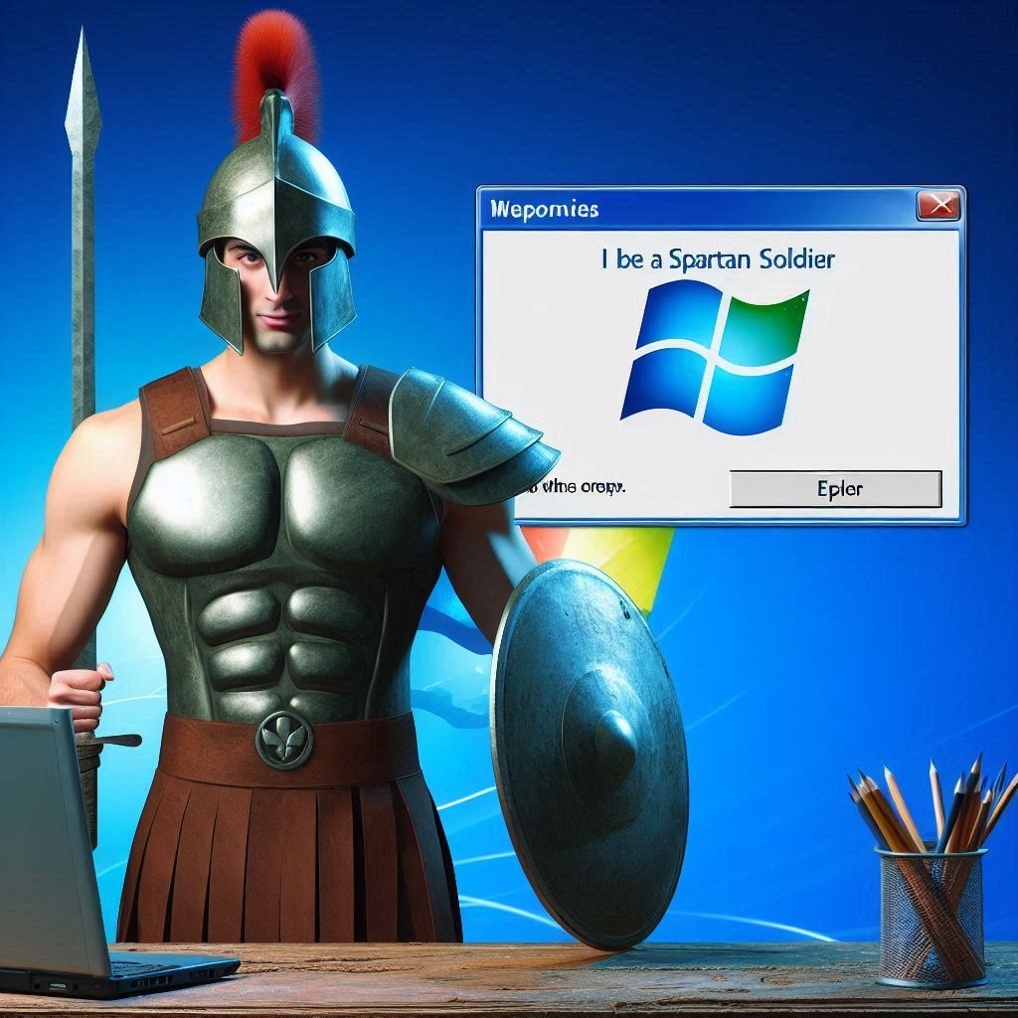
Capítulo 1
Configurando o Ambiente de Desenvolvimento

Slide 4
Instalando o RAD Studio
Para começar a programar em Delphi, você precisará do RAD Studio, que é o ambiente de desenvolvimento integrado (IDE) para Delphi. Siga estes passos para instalar o RAD Studio:
1. Acesse o site oficial da Embarcadero e faça o download do RAD Studio.
2. Execute o instalador e siga as instruções na tela.
3. Após a instalação, abra o RAD Studio e ative a licença conforme as instruções fornecidas.

Slide 5
Criando seu Primeiro Projeto
Uma vez que o RAD Studio esteja instalado e configurado, é hora de criar seu primeiro projeto Delphi:
1. Abra o RAD Studio.
2. Selecione "File" > "New" > "VCL Forms Application - Delphi".
3. O RAD Studio irá criar uma nova aplicação com um formulário principal.

Slide 6
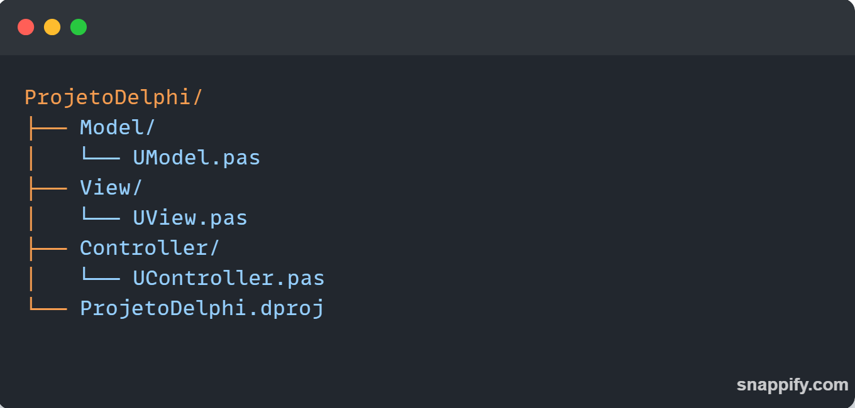
Estrutura de Pastas MVC
Vamos adotar a estrutura de pastas MVC (Model-View-Controller) para organizar nosso projeto. Esta estrutura ajuda a manter o código organizado e fácil de manter.
Model: Contém a lógica de negócios e os dados da aplicação.
View: Contém a interface do usuário.
Controller: Contém a lógica que interage entre o Model e o View(Ex: funções de validação de dados)

Slide 7

Capítulo 2
Criando a Interface do Usuário

Slide 8
Adicionando Componentes ao Formulário
Vamos começar adicionando alguns componentes básicos ao nosso formulário:
1. Na paleta de componentes, selecione um "Button" e arraste-o para o formulário.
2. Selecione um "Label" e arraste-o para o formulário.

Slide 9
Configurando Propriedades dos Componentes
Altere as propriedades dos componentes para melhorar a aparência e funcionalidade:
Button:
- Name: `btnSaudar`
- Caption: `Clique Aqui`
Label:
- Name: `lblMensagem`
- Caption: ``
- Align: `alTop`

Slide 10
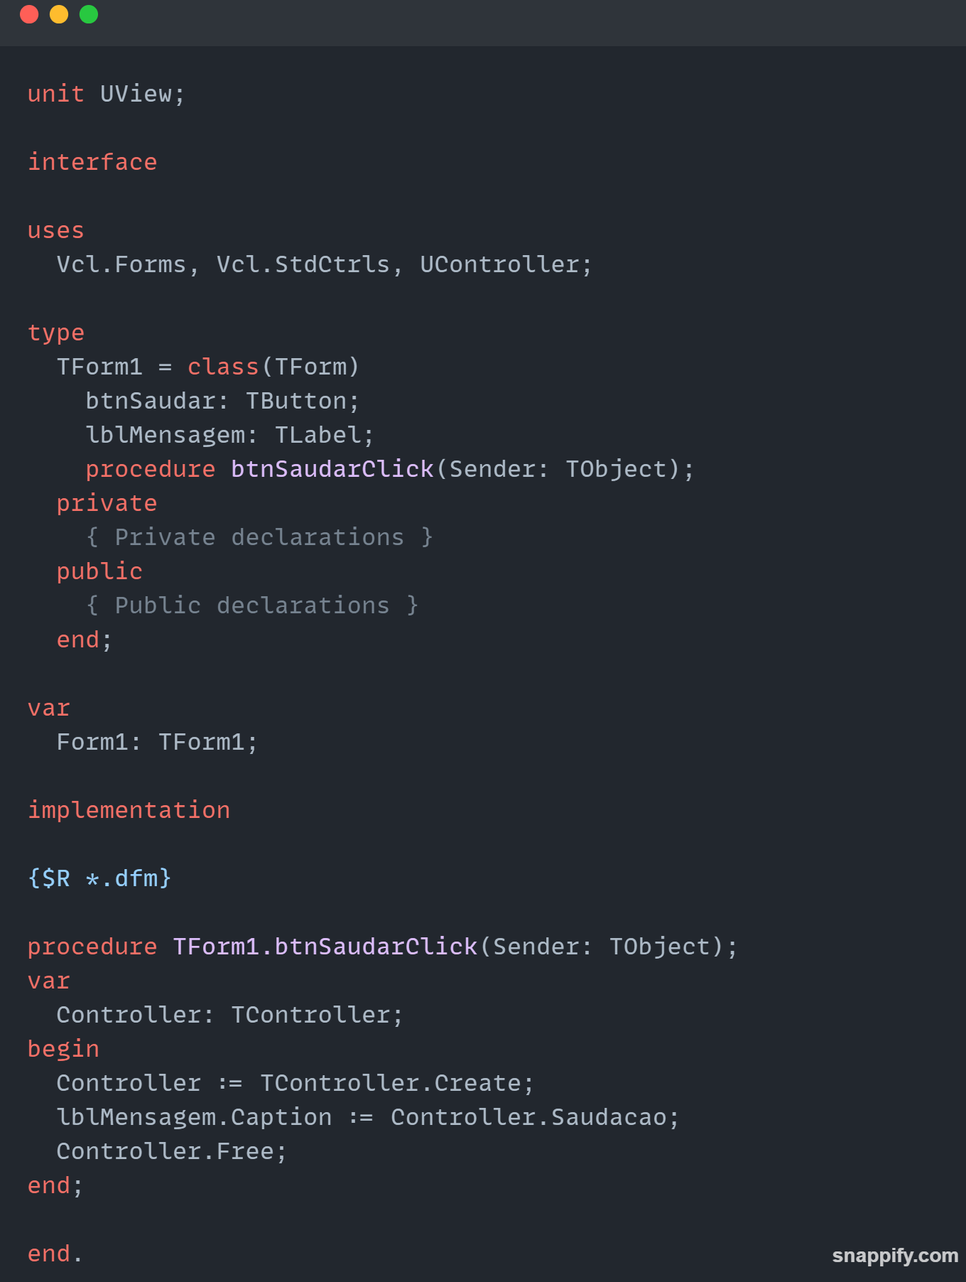
Código do Formulário (View/UView.pas)
Vamos adicionar o código para lidar com o evento de clique do botão:

Slide 11
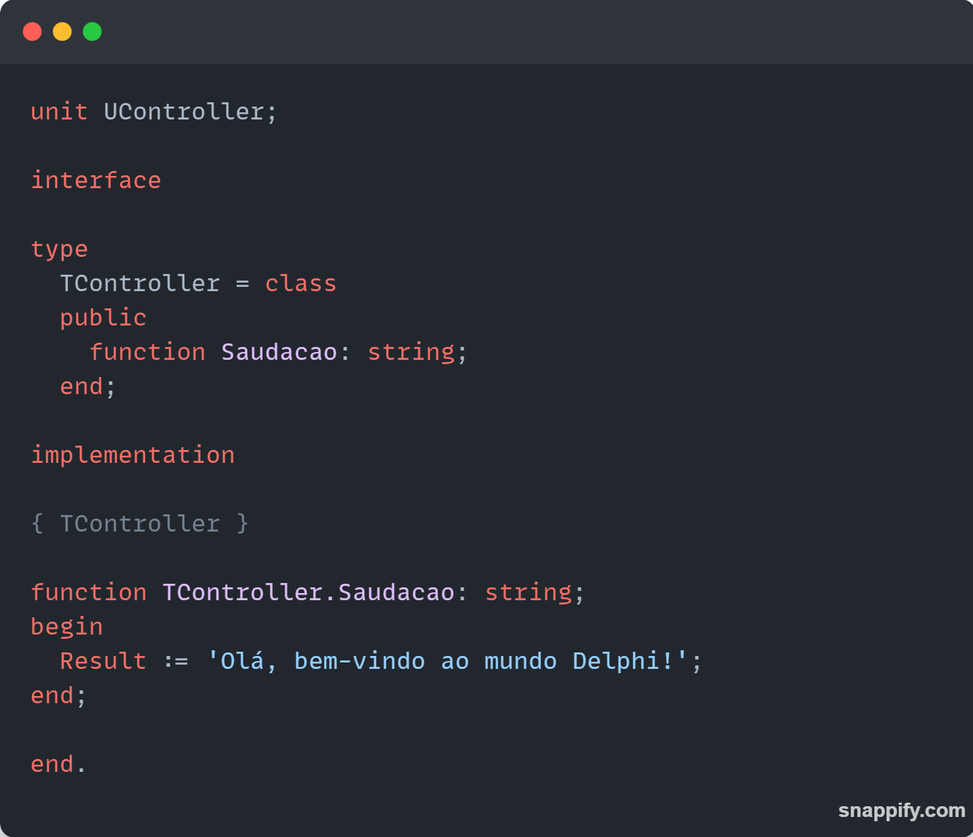
Criando o Controller
Agora, vamos criar o código para o Controller:

Slide 12
Código do Model
Para este exemplo simples, nosso Model não terá código. Em projetos mais complexos, ele conteria a lógica de negócios e manipulação de dados.

Slide 13

Capítulo 3
Boas Práticas de Programação

Slide 14
Nomenclatura de Variáveis e Métodos
Utilize nomes descritivos para variáveis e métodos. Por exemplo, em vez de `a`, use `numeroDeUsuarios`.
Modularização
Divida seu código em unidades menores e reutilizáveis. Isso facilita a manutenção e a leitura do código.
Comentários
Adicione comentários ao seu código para explicar partes complexas. Isso ajuda outros desenvolvedores (e você no futuro) a entenderem melhor o que o código faz.

Slide 15
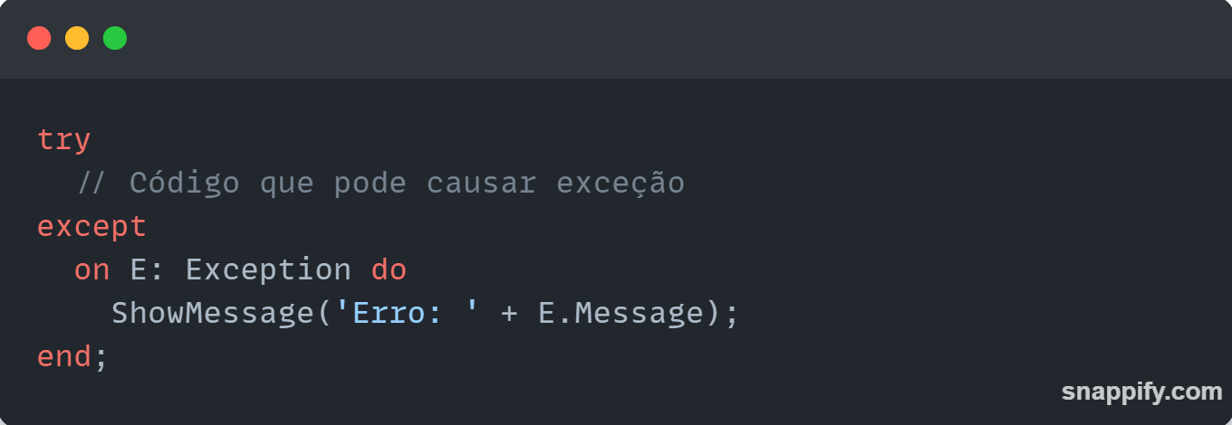
Tratamento de Exceções
Sempre trate exceções para evitar que erros não previstos quebrem sua aplicação.
Use blocos `try..except`.

Slide 16
Conclusão
Parabéns!👏🥳🎉
🫵Você deu seus primeiros passos na programação com Delphi.
📃Aprendemos a configurar o ambiente de desenvolvimento, criar uma estrutura de pastas organizada e escrever um código simples utilizando o padrão MVC.
👨‍💻Pratique os conceitos apresentados e tente criar suas próprias aplicações básicas.
👀Fique atento para o próximo eBook da série, onde aprofundaremos mais em Delphi e exploraremos funcionalidades avançadas.

Slide 17

Conecte-se
🤔Gostou do conteúdo?
📱Acompanhe meu trabalho e fique por dentro das novidades!
- GitHub
- LinkedIn
---
🙏Espero que este eBook tenha sido útil para você.
🫡Continue praticando e nos vemos no próximo volume!

